Slide 1
Spettro eletttromagnetico

Slide 2
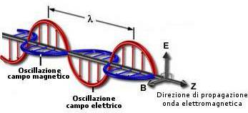
Onde elettromagnetiche
Definizione:
Campo elettromagnetico è un campo tensoriale responsabile dell'interazione elettromagnetica, una delle quattro interazioni fondamentali.
Sono composte da:
Campo elettrico: Il campo elettrico è la regione di spazio in cui agiscono le forze elettriche su altre cariche eventualmente presenti
Campo magnetico: un campo magnetico è la regione dello spazio in cui sono sensibili le forze di attrazione e repulsione esercitate da un magnete o da un insieme di magneti
Caratteristiche:
Velocità della luce: è la velocità a cui si propagano le onde elettromagnetiche
Radiazioni: le onde elettromagnetiche viaggiando irradiano energia
Notes:
www.sapere.it/sapere/strumenti/studiafacile/fisica/L-elettromagnetismo/Il-campo-elettrico/Il-concetto-di-campo-elettrico.html

Slide 3
Onde radio
Frequenze occupate: tra 0 e 300 GHz
Caratteristiche:
I metalli le riflettono, gli isolanti in genere le deviano (rifrazione)

Slide 4
Spettro elettromagnetico
Si divide in varie categorie tra cui:
Raggi gamma
Raggi X
Ultravioletti
Luce visibile
Infrarossi
Microonde
Onde radio

Slide 5
Raggi Gamma
Usate per:
PET: per alcuni esami diagnostici di medicina nucleare, come ad esempio la tomografia ad emissione di positroni.
Nocive per l’uomo | Si
Visibili | No
Si estendono da | 10²²
Si estende fino a | Tendente all’infinito

